Slide 1
<들어가야 하는 내용>
0. 인사, 세미콜론 소개 (2분)
1. 만들 게임 설명(1분)3
2. 유니티 키기(2분)5
3. 레이아웃 설명(4분)9
4. 스크립트가 무엇인지 + 해당 스크립트의 역할 (5분)14
5. 끼워 넣기 (10분)24 <- 시간 할당 클듯
6. 질문 받기 (5분) 29
7.마무리 ( 1분) 30
<구현할거>
플레이어 이동 ( 3개의 라인에서 위 아래 키로 움직이기)
배경 이동( 스크립트만 넣으면 됨, 이동속도 public 으로 해서 조절하게 하면 좋을듯)
충돌처리(tag를 이용한 처리, collision 설명은 간단하게)
이펙트(이동, 충돌시 particle 실행)
오브젝트풀링(이해 못할거임 그냥 자연스럽게 넘기기)

Slide 2


Slide 3
ENDLESS RUNNER
게임 영상 GIF 로 삽입

Slide 4
유니티를 켜보자

Slide 5
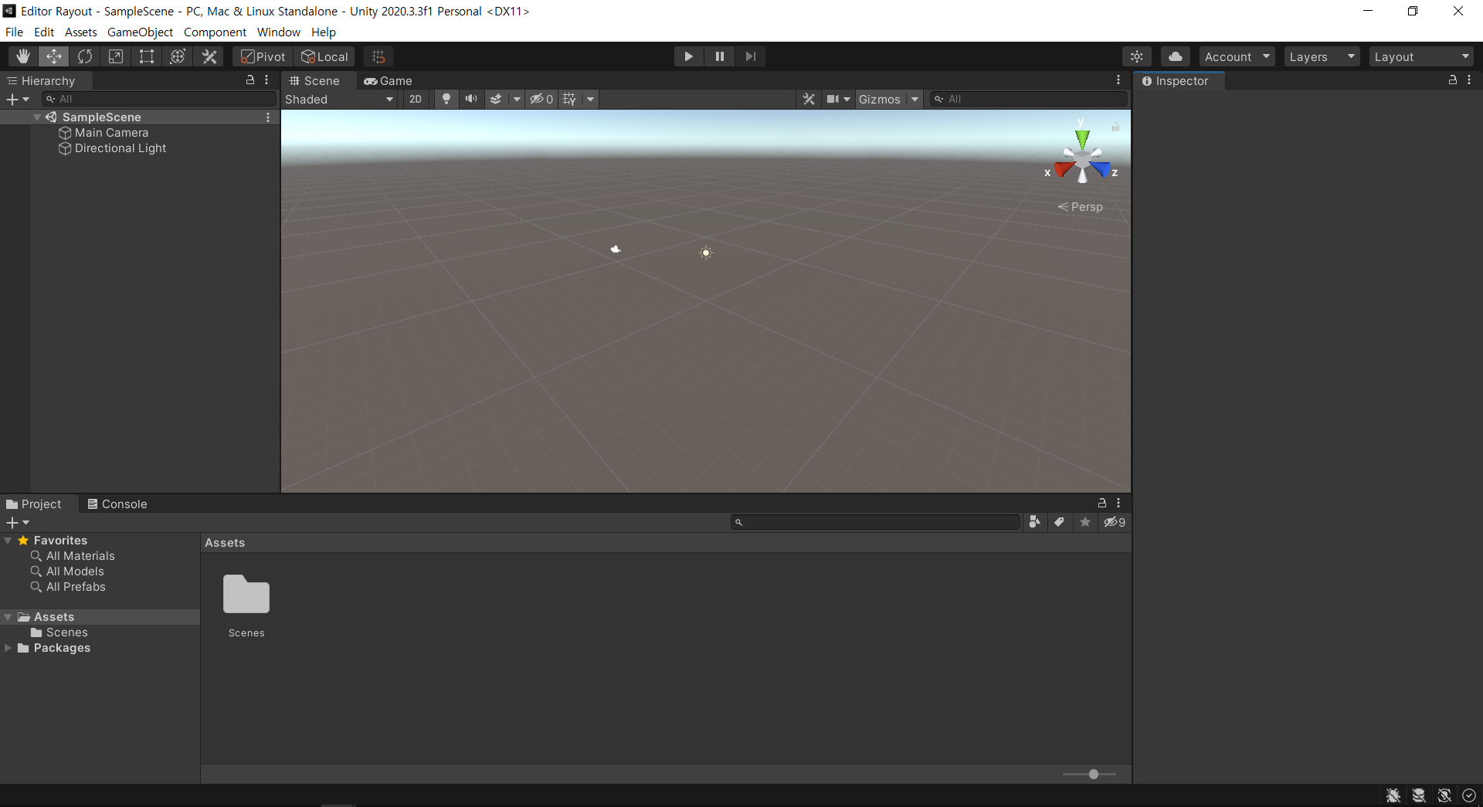
에디터 레이아웃

Slide 6


에디터 레이아웃 – Scene(씬)
게임을 꾸미기 위해 소품이나 배경 건물 등을 배치하는데 사용된다.

Slide 7
에디터 레이아웃 – Hierachy(하이어라키)
씬 에 배치되어 있는 오브젝트들을 보여준다.

Slide 8
에디터 레이아웃 – Project(프로젝트)
현재 프로젝트에 포함된 에셋(Asset) 을 보여주는 창

Slide 9

스크립트
완벽한 객체지향언어
.NET 개발프로그램의 대표적 언어
메모리에 대한 사용자의 부담이 없다
(자동 가비지 콜렉트)
C#

Slide 10
게임을 만들어 봅시다

Slide 11
마무리화면

